Slide 1


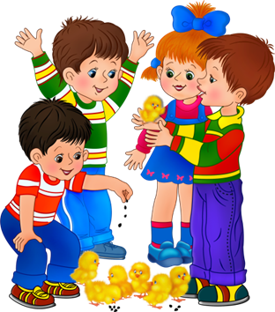
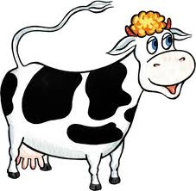
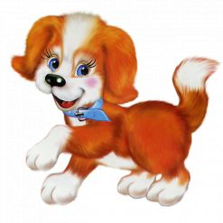
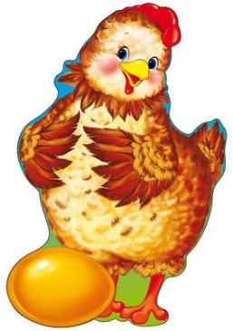
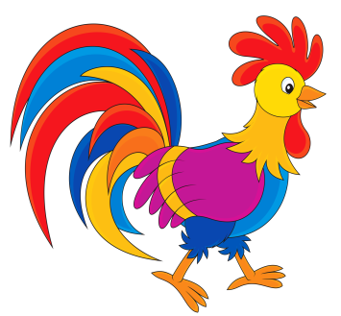
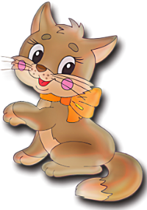
Екологічний проект
«Цікавий світ бабусиного двору
(свійські тварини та птахи)»
молодшої групи №2 «Буратіно»

Slide 2

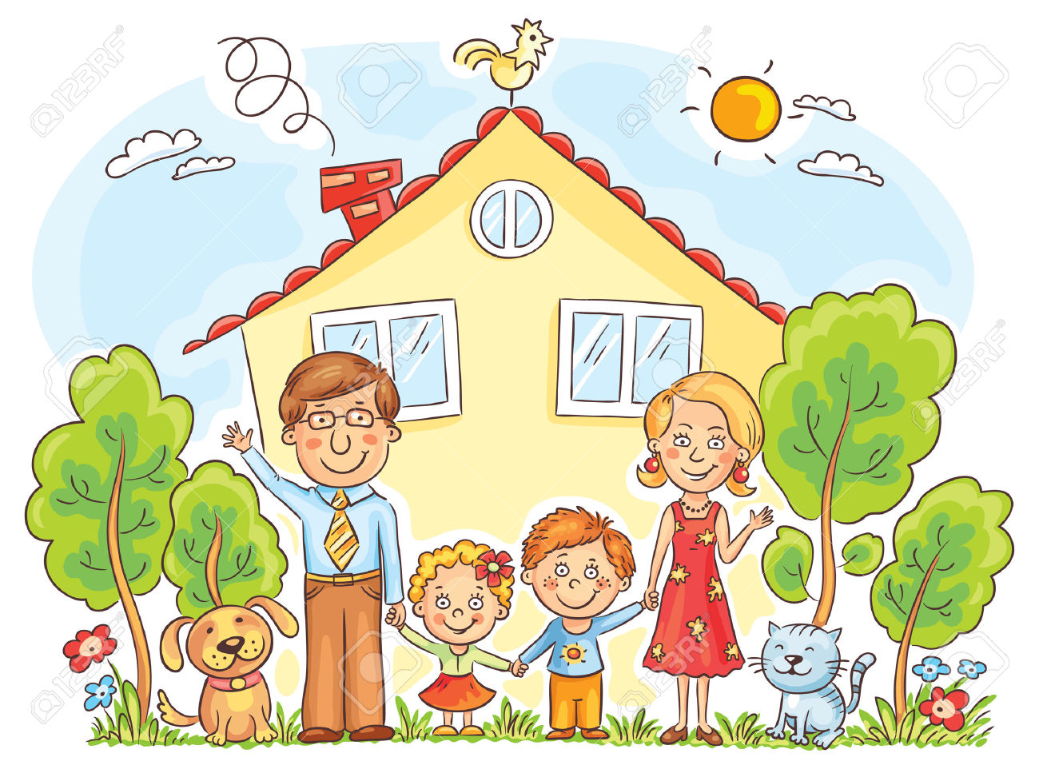
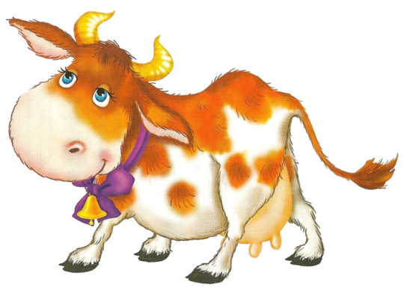
Тип проєкту : пізнавально - ігровий
Термін проведення : тиждень
Учасники проєкту : вихователі, діти, батьки

Slide 3
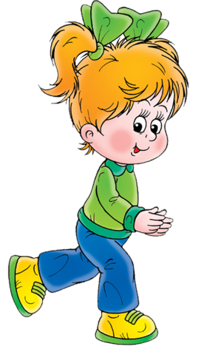
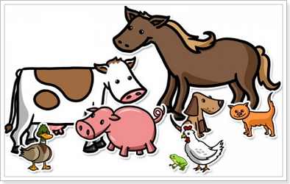
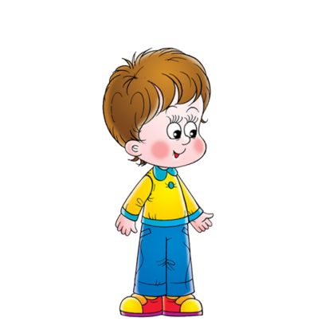
Мета :
Формувати у дітей уявлення про різноманітність свійських тварин і птахів, їхні характерні ознаки, спосіб життя та роль у житті людини.
Виховувати дбайливе ставлення до тварин, почуття відповідальності.
Розвивати пізнавальний інтерес, увагу, пам'ять, мислення, мовлення, творчі здібності.

Slide 4
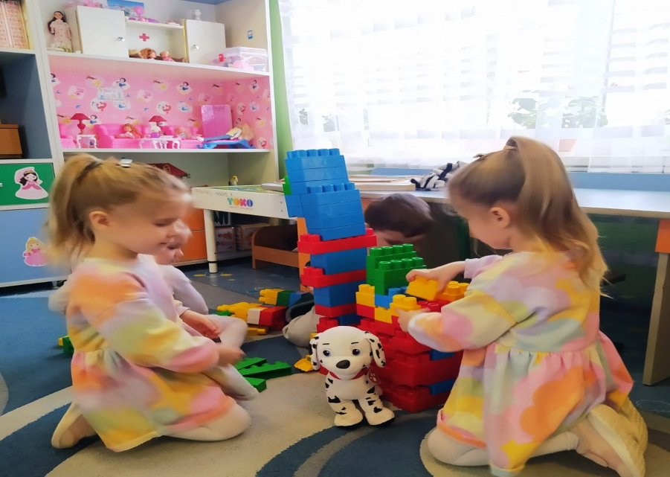
Завдання:
Пізнавальні: Розширити знання дітей про зовнішній вигляд, звички, особливості харчування свійських тварин та птахів.
Практичні: Навчити розрізняти тварин та птахів за зовнішніми ознаками, голосами, а також їхніх дитинчат.
Виховні: Виховувати любов до тварин,
бажання допомагати їм, почуття відповідальності.
Розвивальні: Розвивати зв'язне мовлення, дрібну моторику, координацію рухів.

Slide 5

Актуальність:
Діти молодшого дошкільного віку активно цікавляться навколишнім світом, особливо світом тварин, тому цей проект дає змогу в ігровій формі розширити знання дітей про домашніх улюбленців, сформувати дбайливе ставлення до них, розвинути спостережливість, комунікативні навички та мовлення.

Slide 6
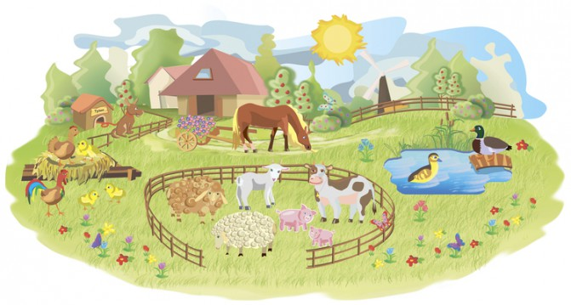
ЕТАПИ РЕАЛІЗАЦІЇ ПРОЕКТУ
Етап 1: Підготовчий
Вибір та підготовка матеріалів: підбір ілюстрацій, дидактичних ігор, загадок, казок, віршів, матеріалів для творчості, аудіо записів голосів тварин та птахів.
Залучення батьків: Проведення консультацій для батьків щодо ролі сім'ї у формуванні дбайливого ставлення до тварин.

Slide 7
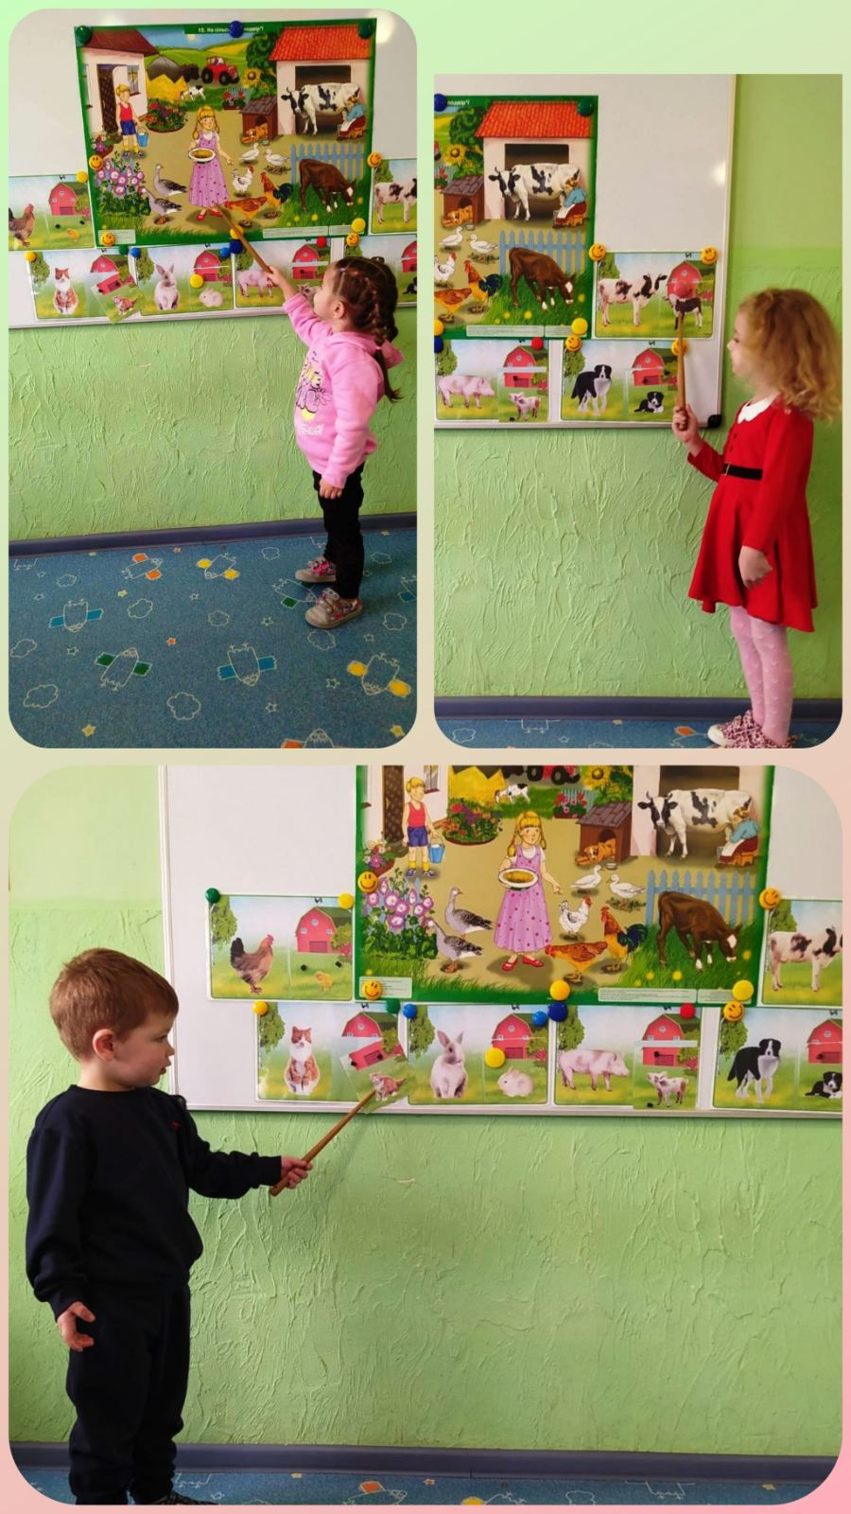
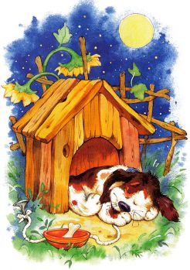
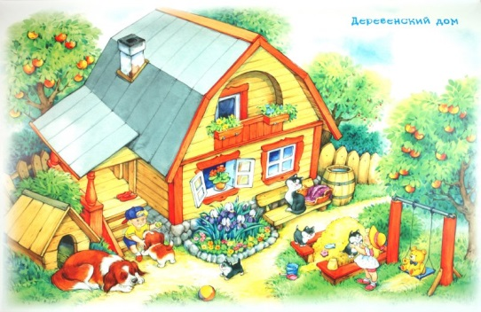
Етап2.Основний етап реалізації проекту
Ранкові години:
Бесіди:
- “Свійські тварини, які живуть у бабусі на подвір'ї"
“Чим відрізняються цуценя від собаки”
“Що є у кізоньки та що вона вміє робити”

Slide 8
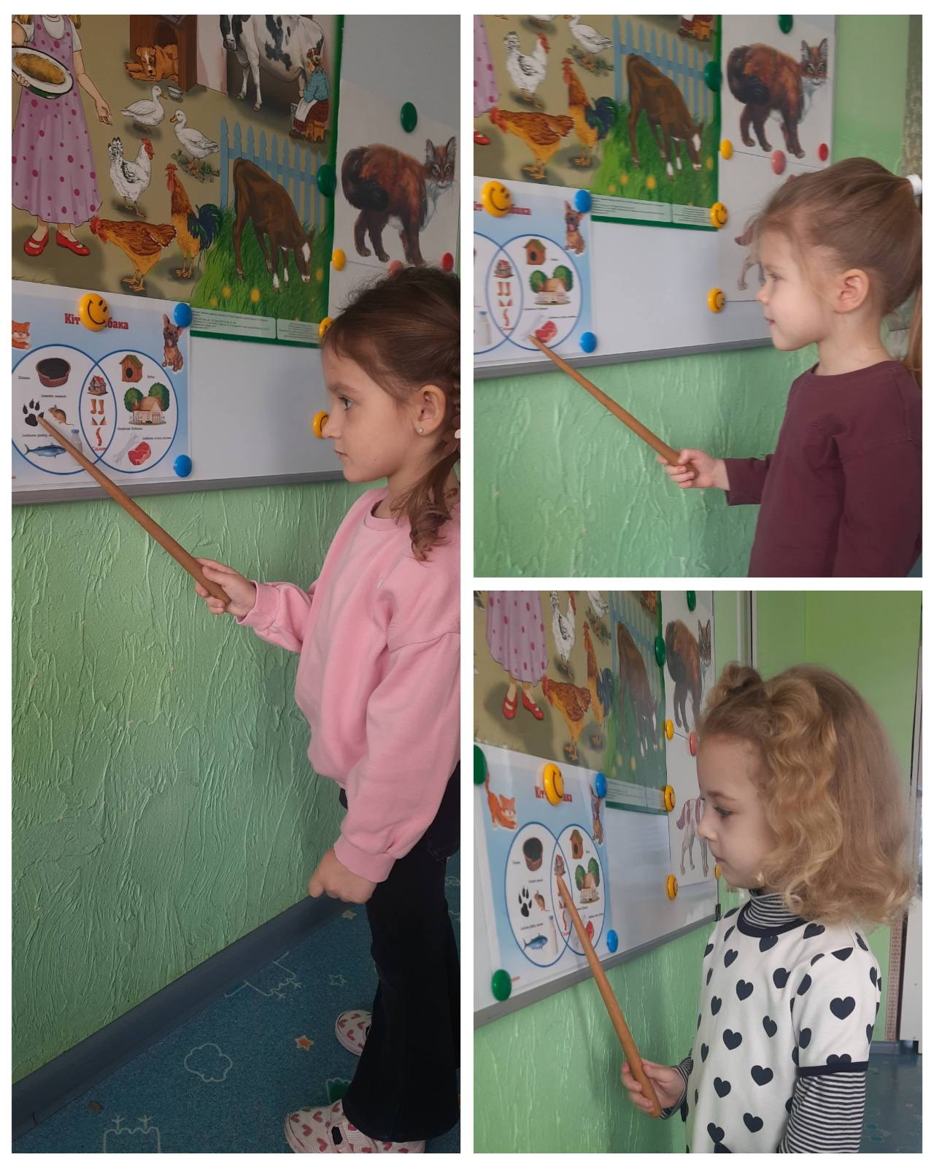
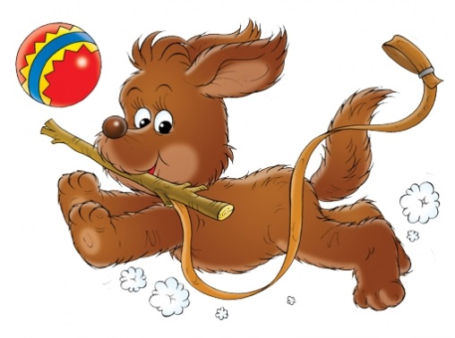
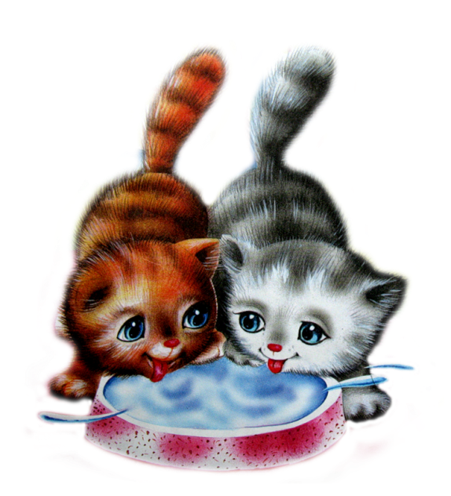
- “Домашні улюбленці, як необхідно про них піклуватися»
“Що таке добра справа”
(безхатні тварини)
“Чим відрізняються кішка від собаки (за кругами Ейлера)”

Slide 9
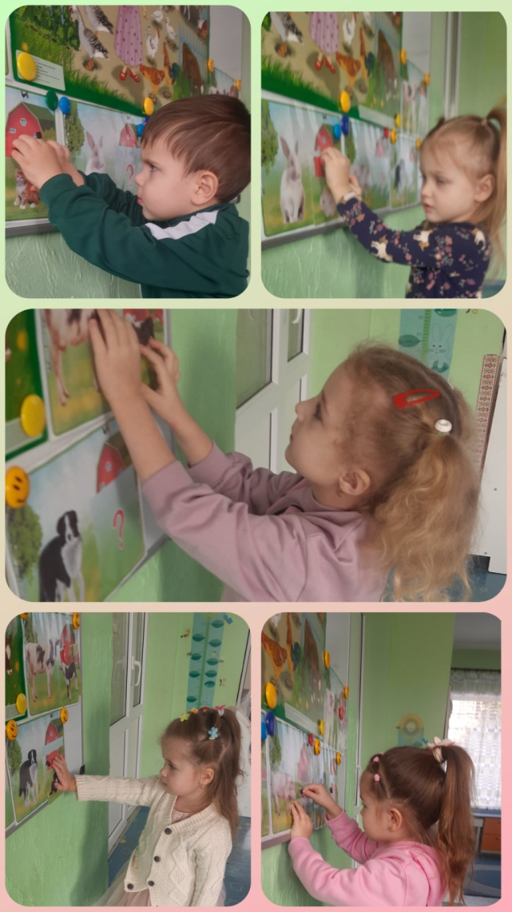
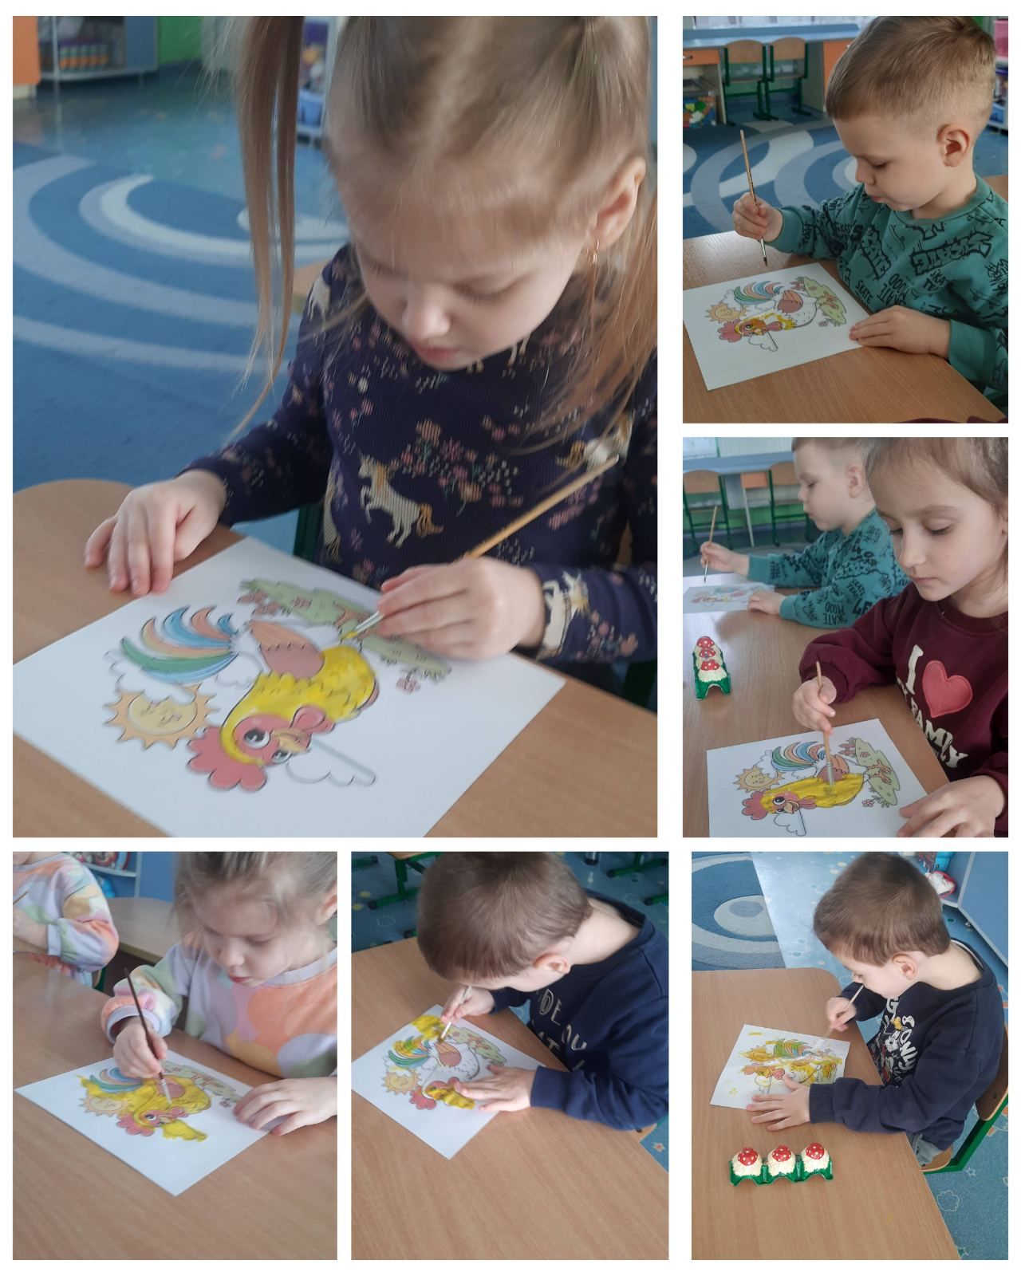
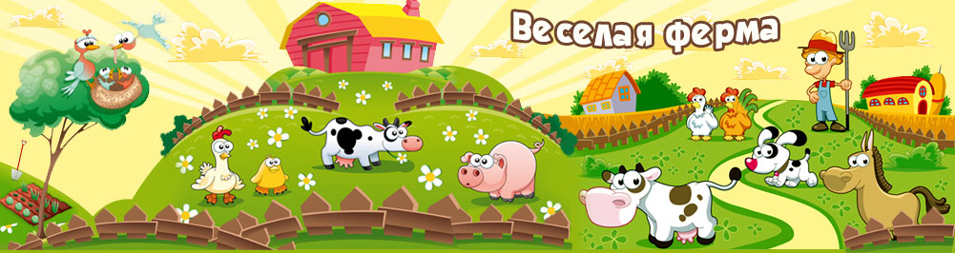
Художньо –
продуктивна
діяльність (малювання)
“Півник” (домальовування пір'ячка)
Освітня діяльність:
Ознайомлення з соціумом :
Розгляд картини “На подвір'ї бабусі”
Ознайомлення з природним довкіллям:
“Тварини та дитинчата”
Мовленнєве спілкування:
“Гусі-гусенята”

Slide 10
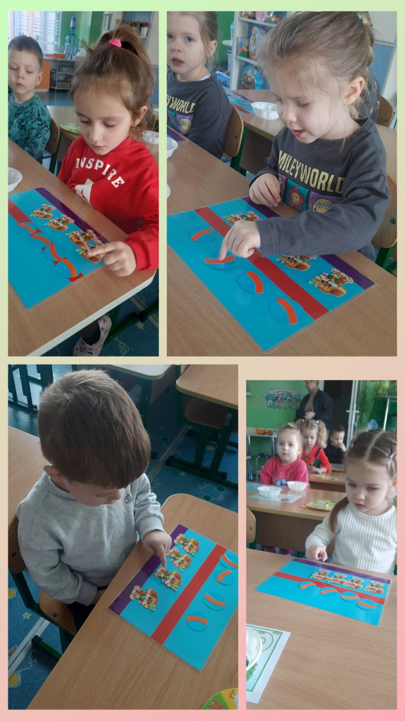
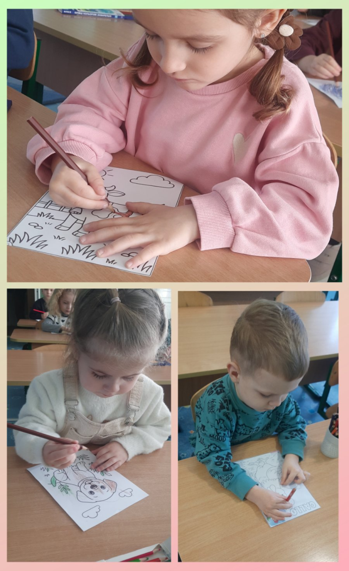
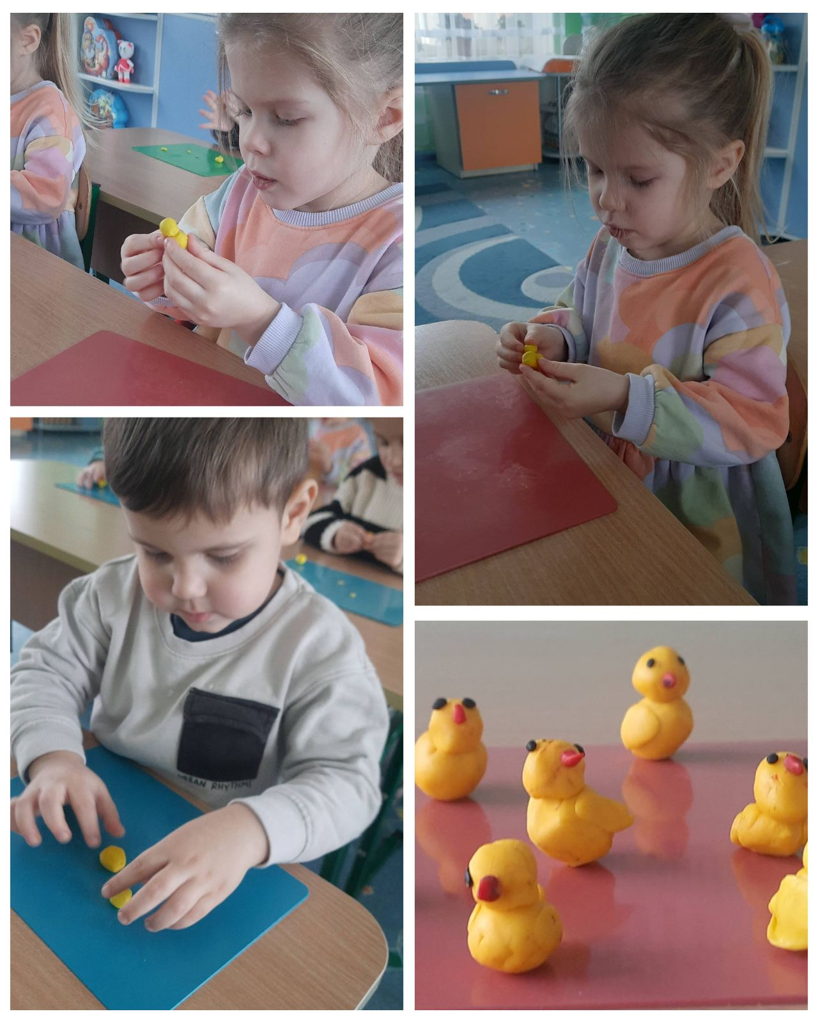

Художньо –
продуктивна
діяльність (ліплення)
“Курчатко”
Логіко-математичний розвиток “Лічба предметів”
Ознайомлення з соціумом. БЖД
“Як поводитися з домашними тваринами та птахами”

Slide 11
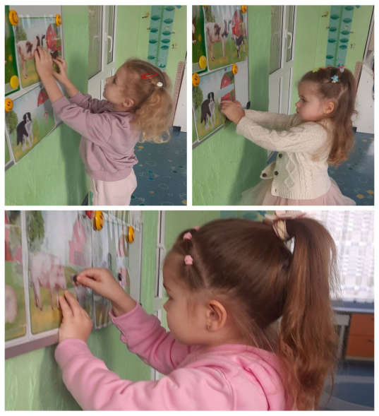
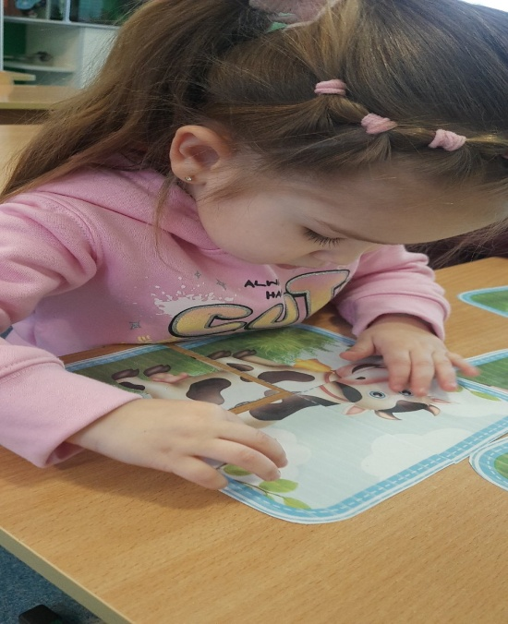
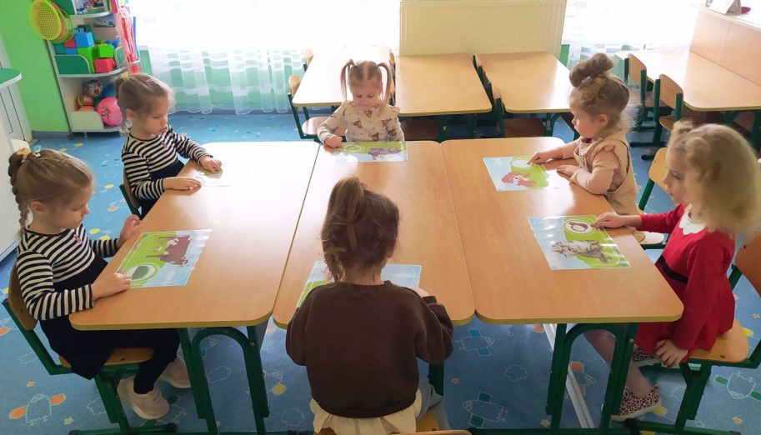
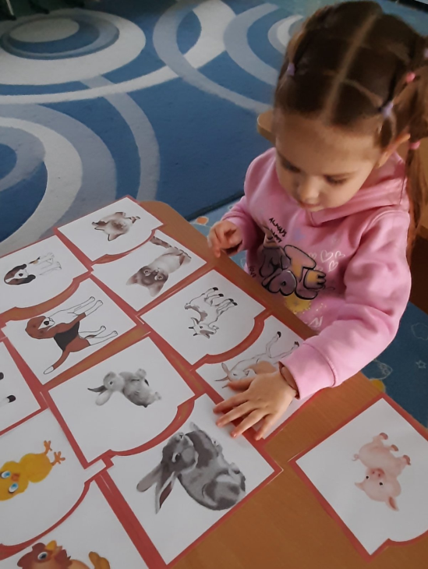
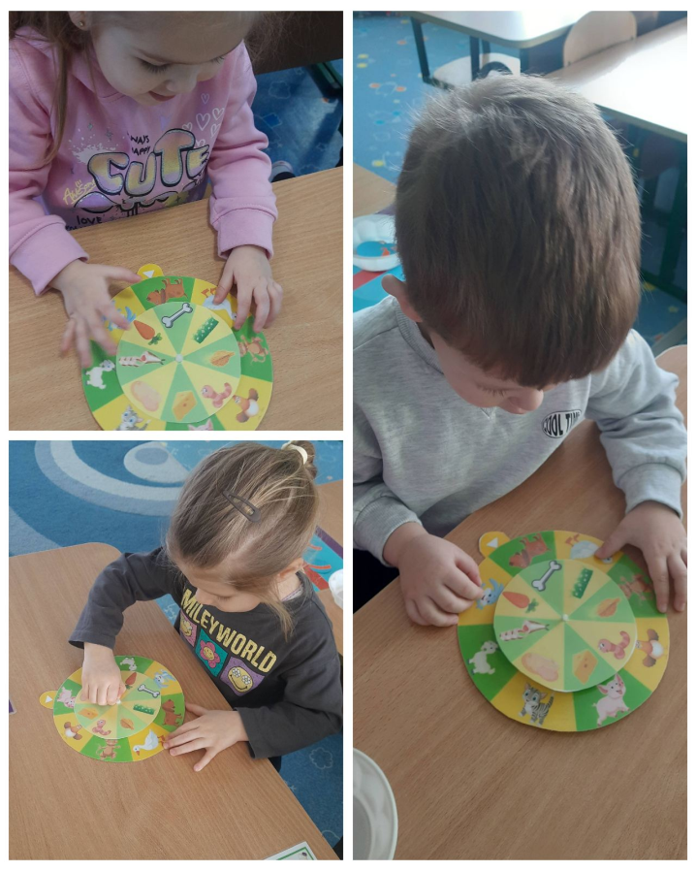
Дидактичні ігри:
-“На бабусіному подвірї”
“Склади картинку - збери тваринку (свійські тварини)”.
“Нагодуй тваринку”
“ Знайди дитинча (свійські тварини та птахи)”
- “Хто що їсть (круги Луллія)”

Slide 12
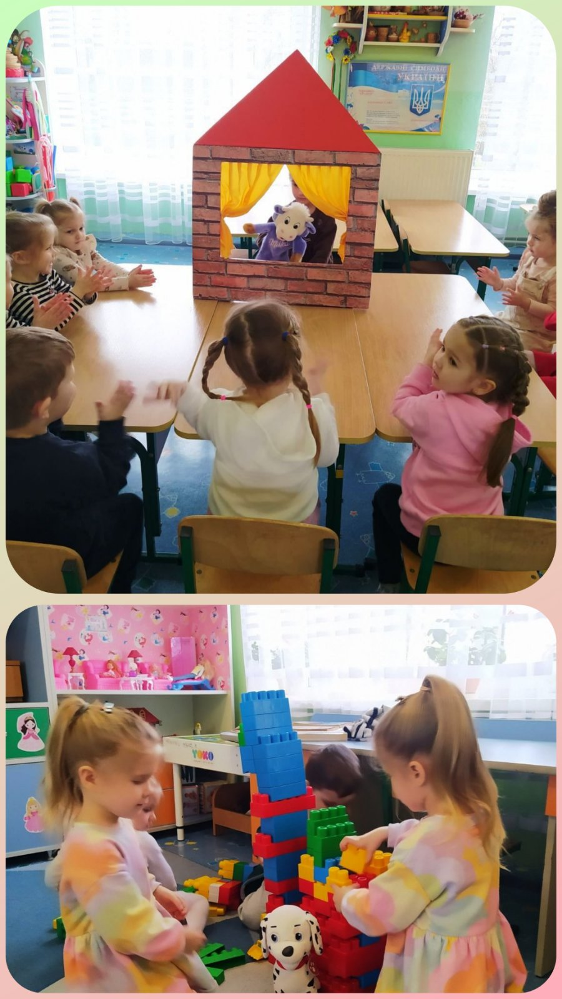
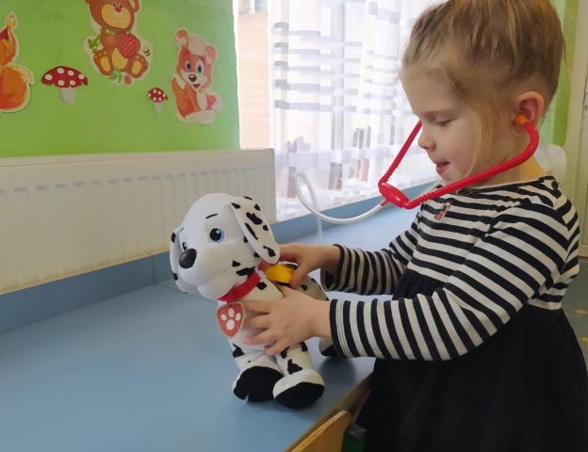
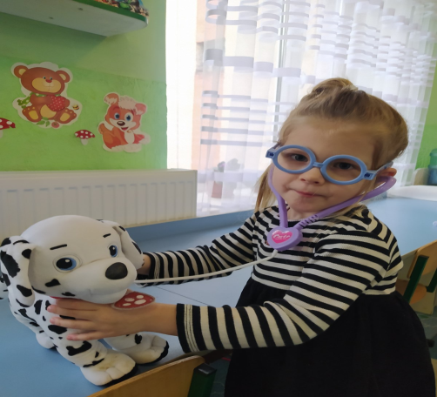
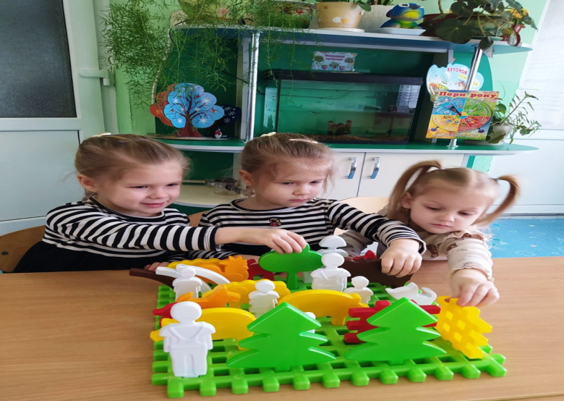
II половина дня:
Театралізована діяльність;
-Конструктивно – будівельні ігри;
Сюжетно-рольові ігри;
-Самостійні ігри дітей;

Slide 13
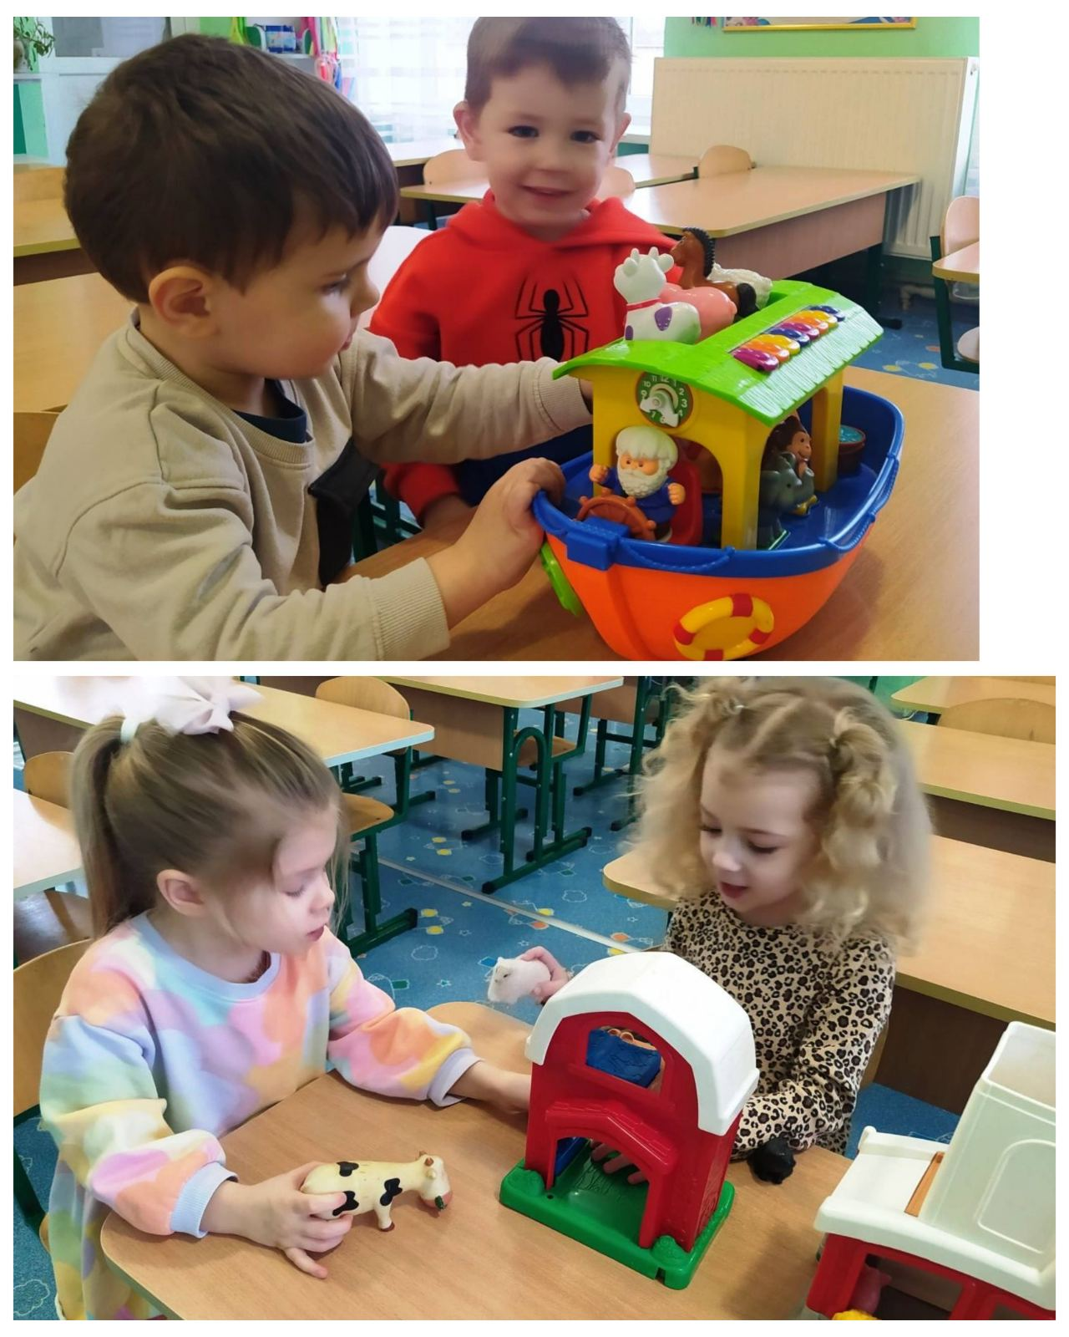
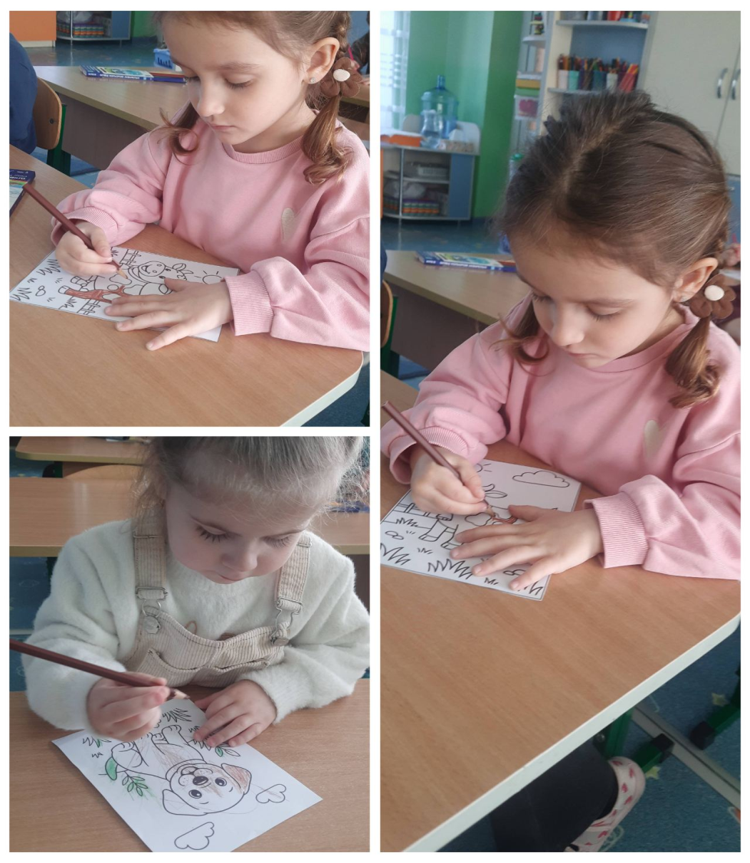
- Сюжетні – рольові ігри;
- Розмальовування розмальовок

Slide 14
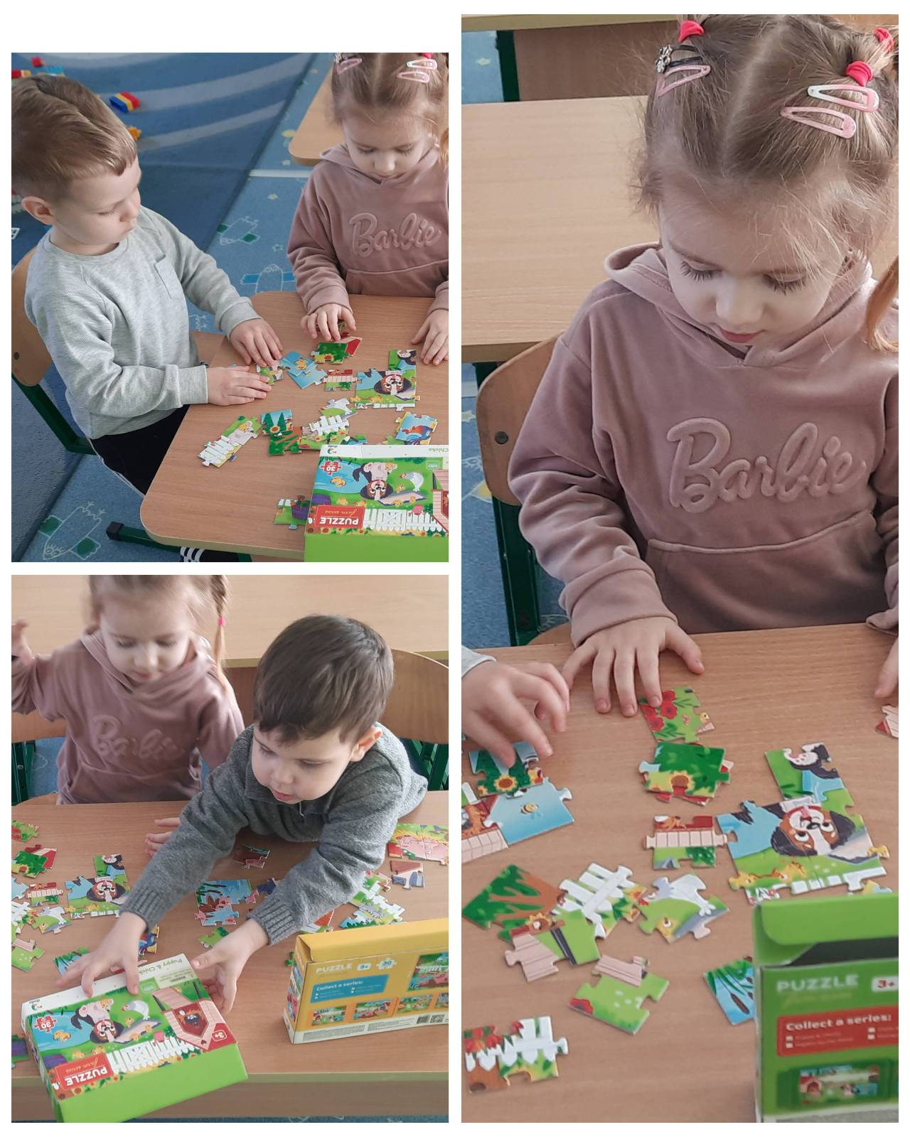
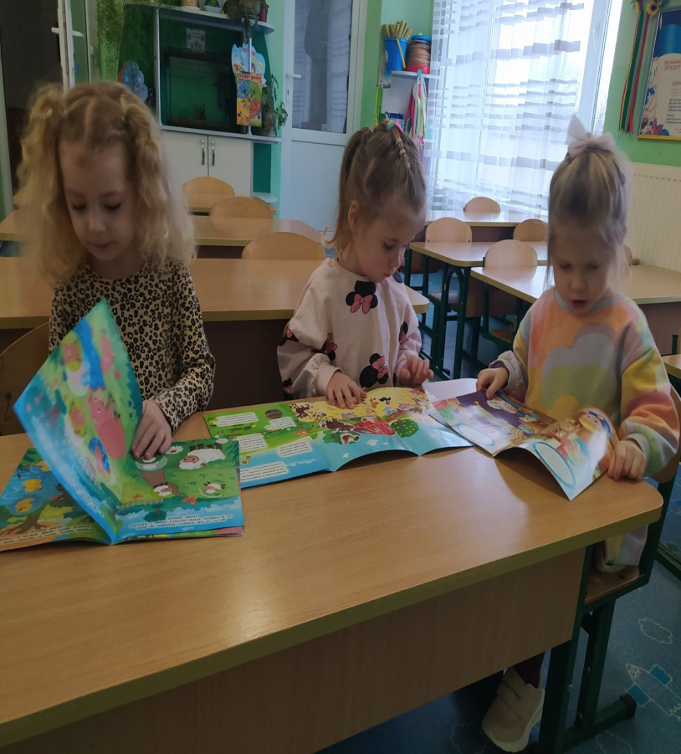
Складання пазлів;
Розгляд книжок про свійських тварин та птахів;

Slide 15
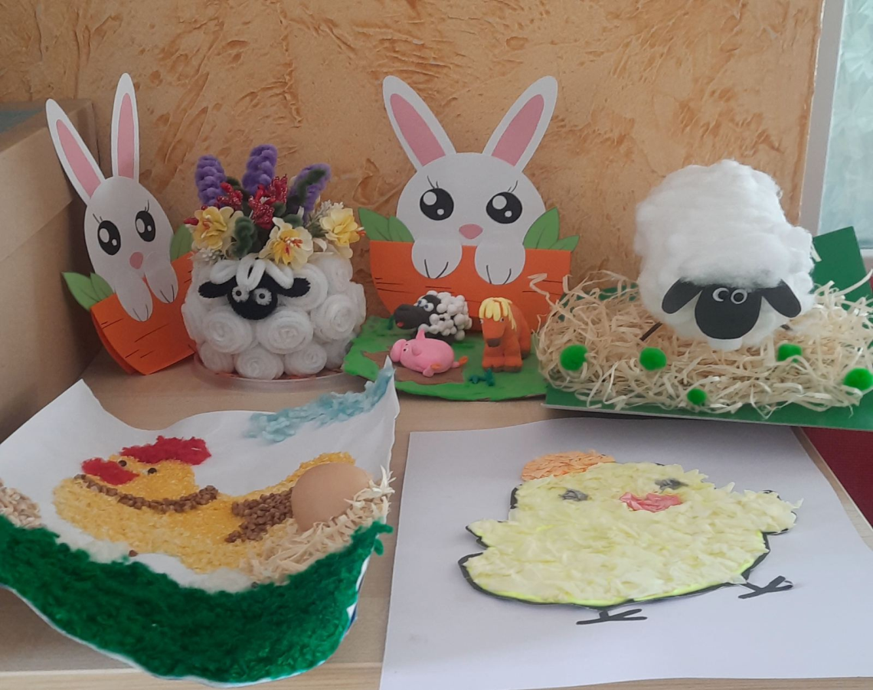
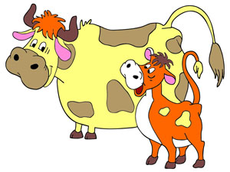
Етап 3: Заключний (після тижня)
Підбиття підсумків: Обговорення з дітьми, що нового вони дізналися, що їм найбільше запам'яталося.
Виставка: Оформлення виставки дитячих робіт «Світ тварин та птахів».

Slide 16
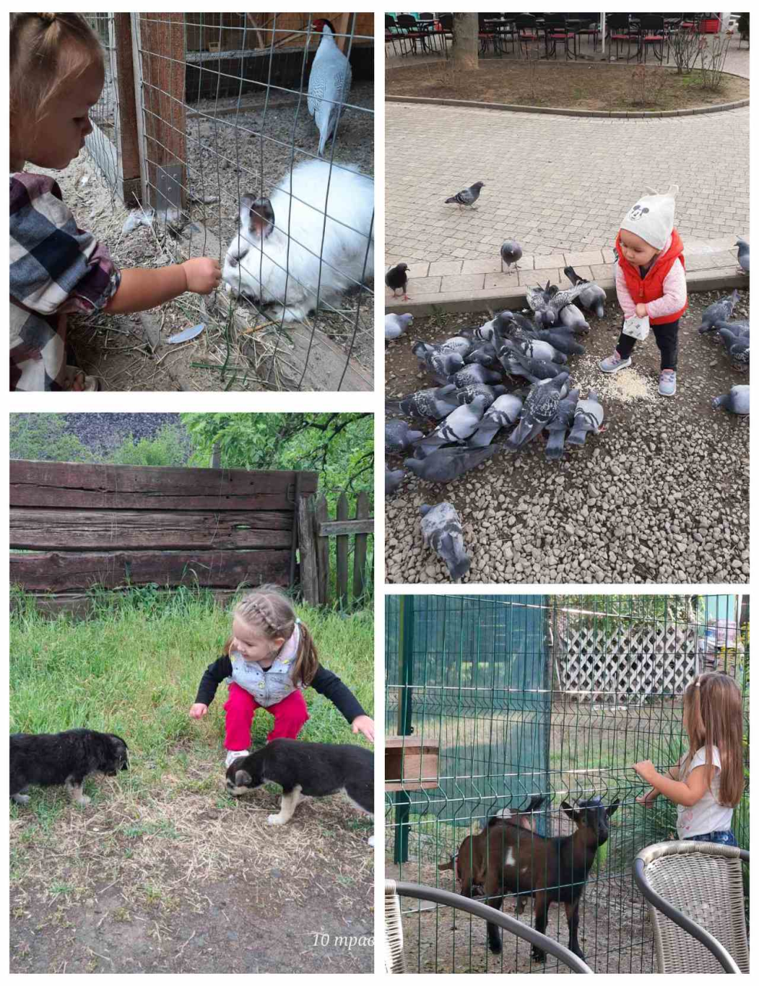
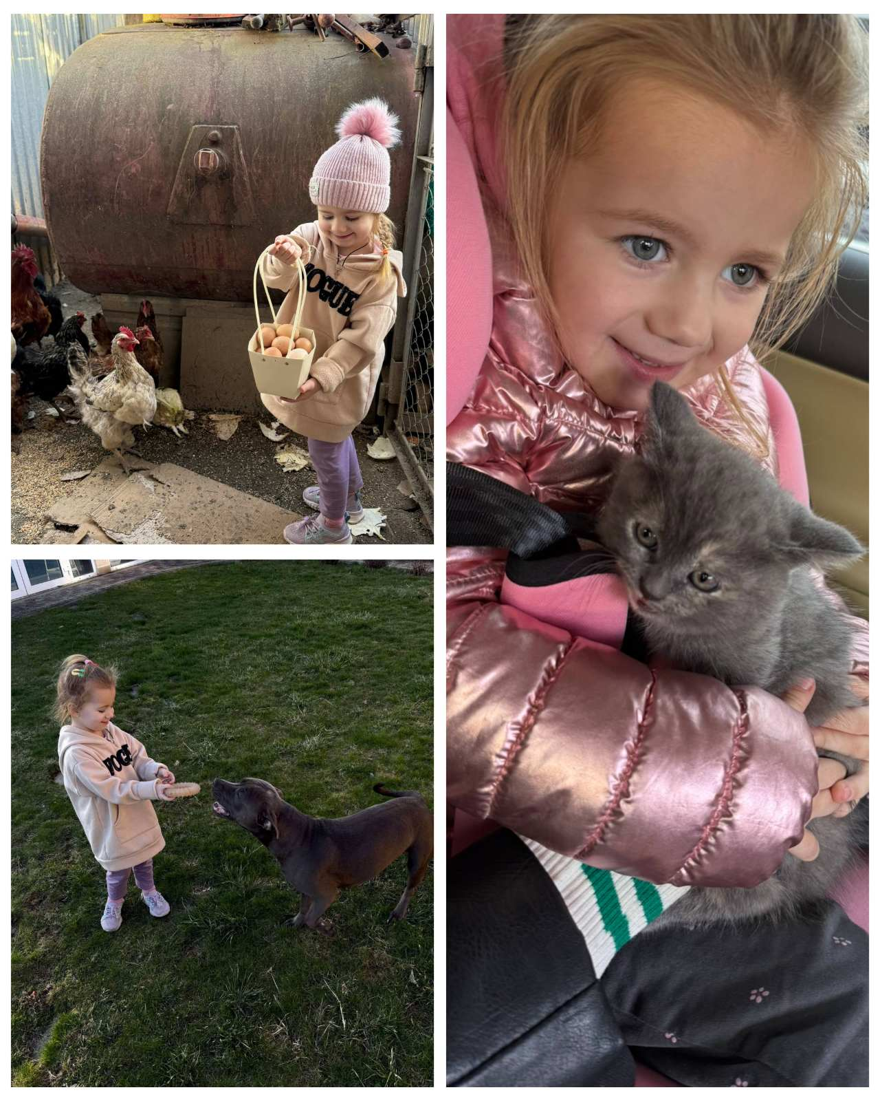
Робота з батьками: залучення до проекта:
“ Роль сім ї у формуванні дбайливого ставлення до тварин”

Slide 17
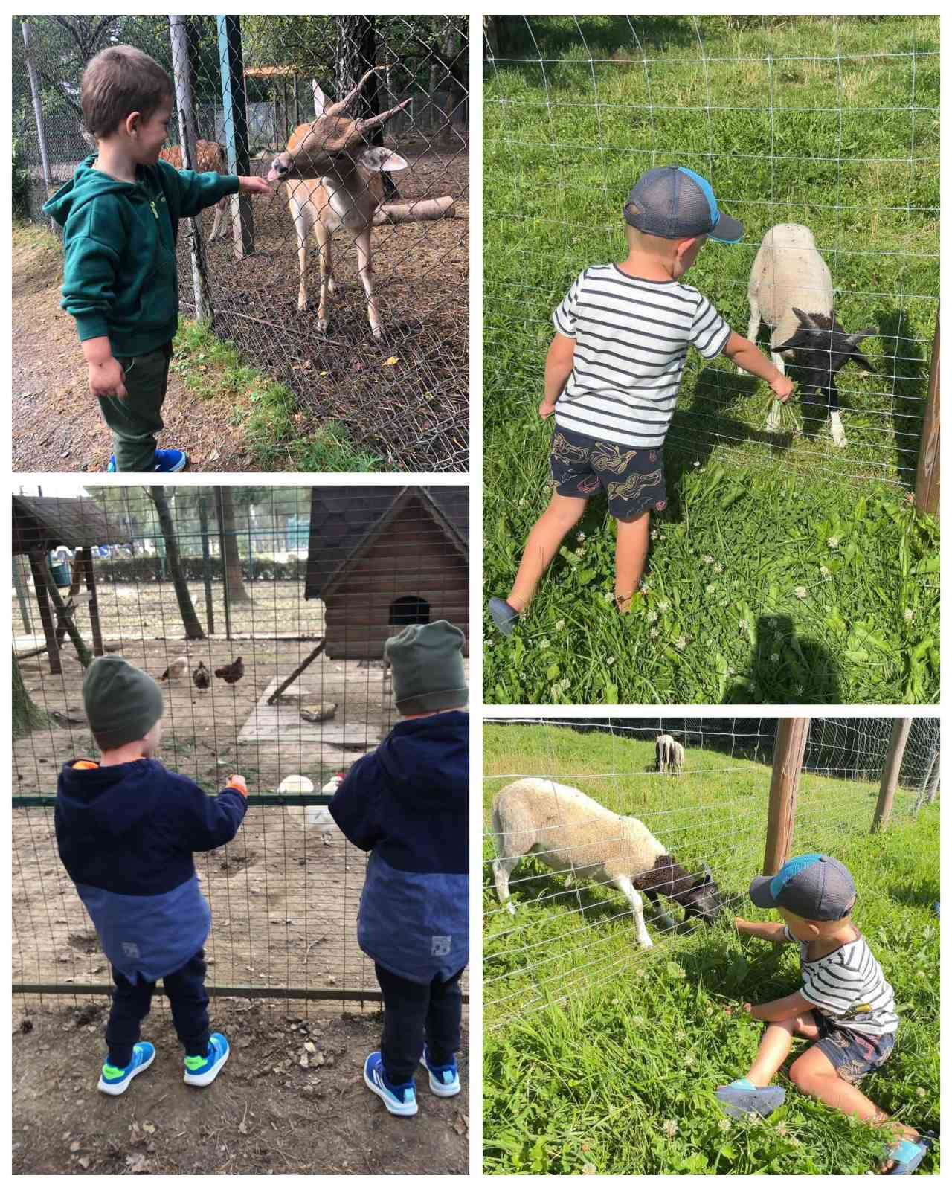
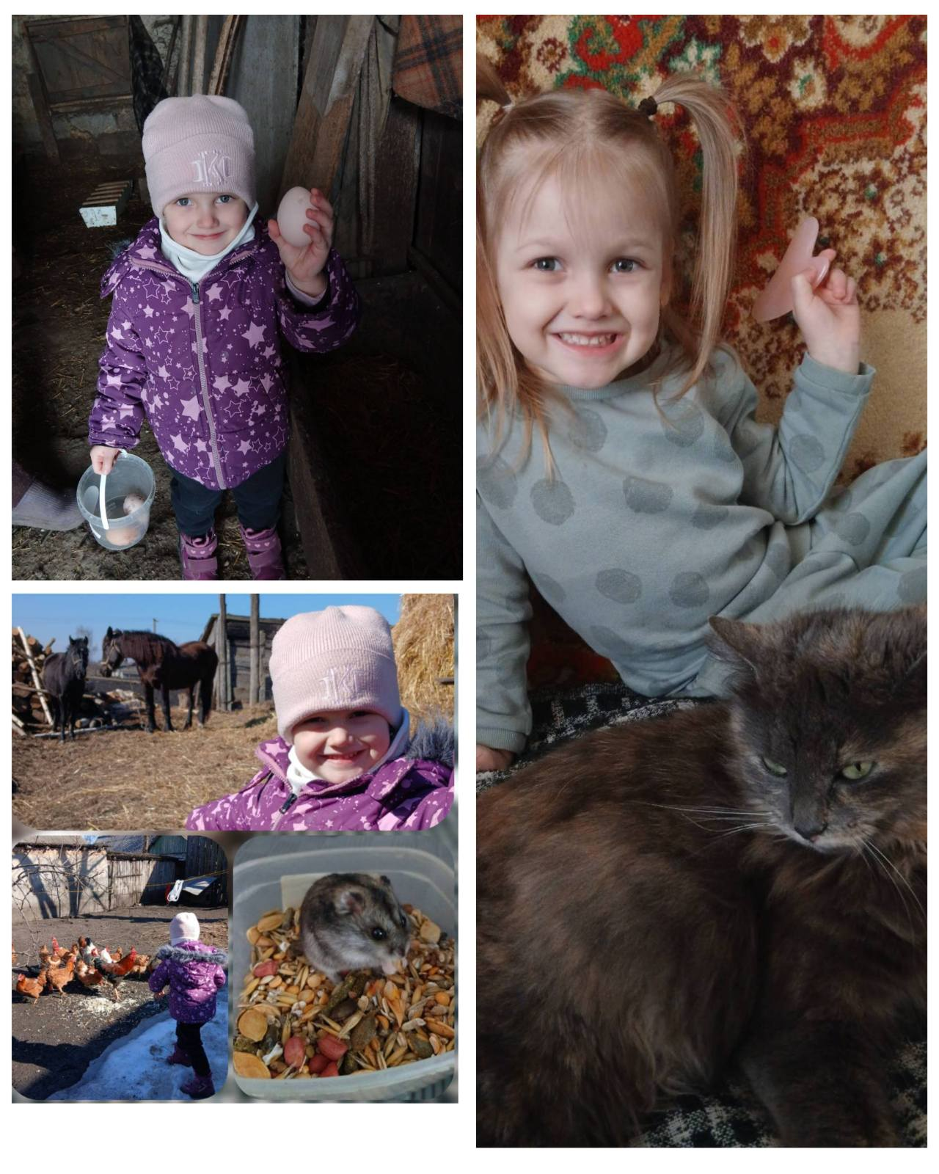

Slide 18
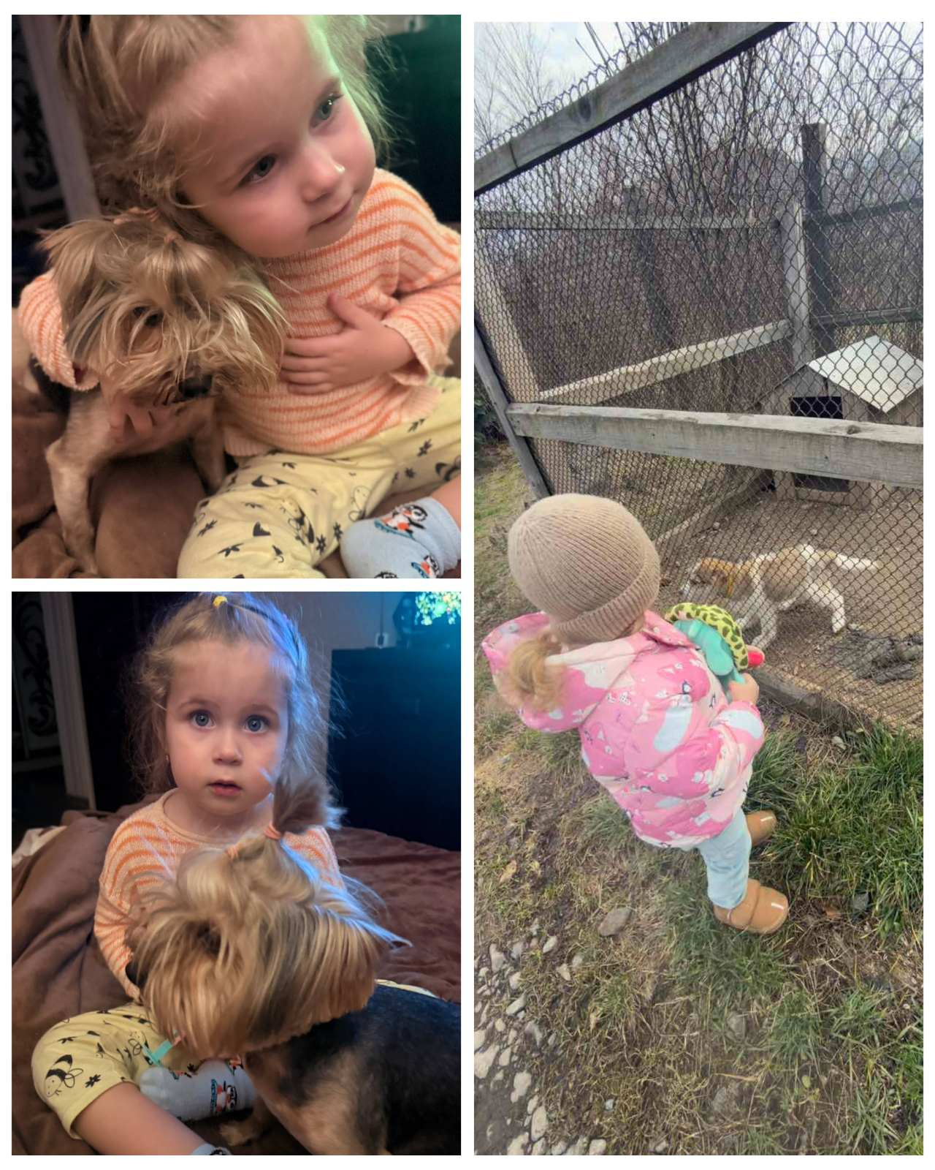
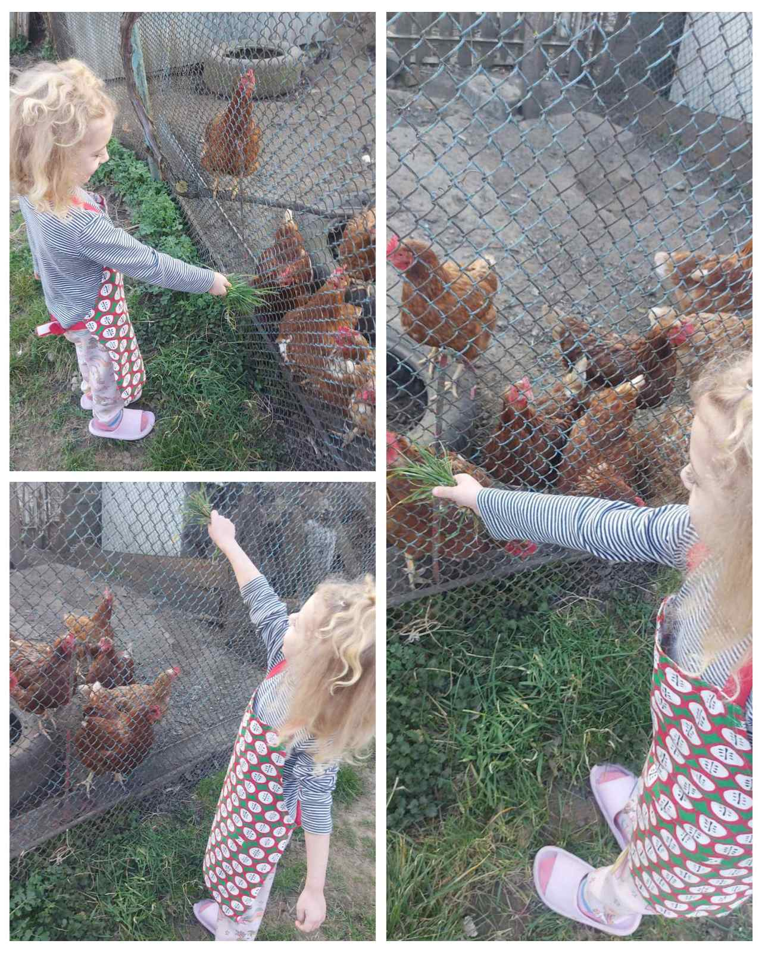

Slide 19

Дякую за увагу.

